Slide 1

DIARIO DE PRACTICANTE NORMALISTA
Comunidad: Cruz Verde
Grado de Práctica: 1°, 2° y 3°
Académico de acompañamiento: José Marentes.
Alumna practicante: Andrea Flores Sandoval.
7° semestre sección A

Slide 2
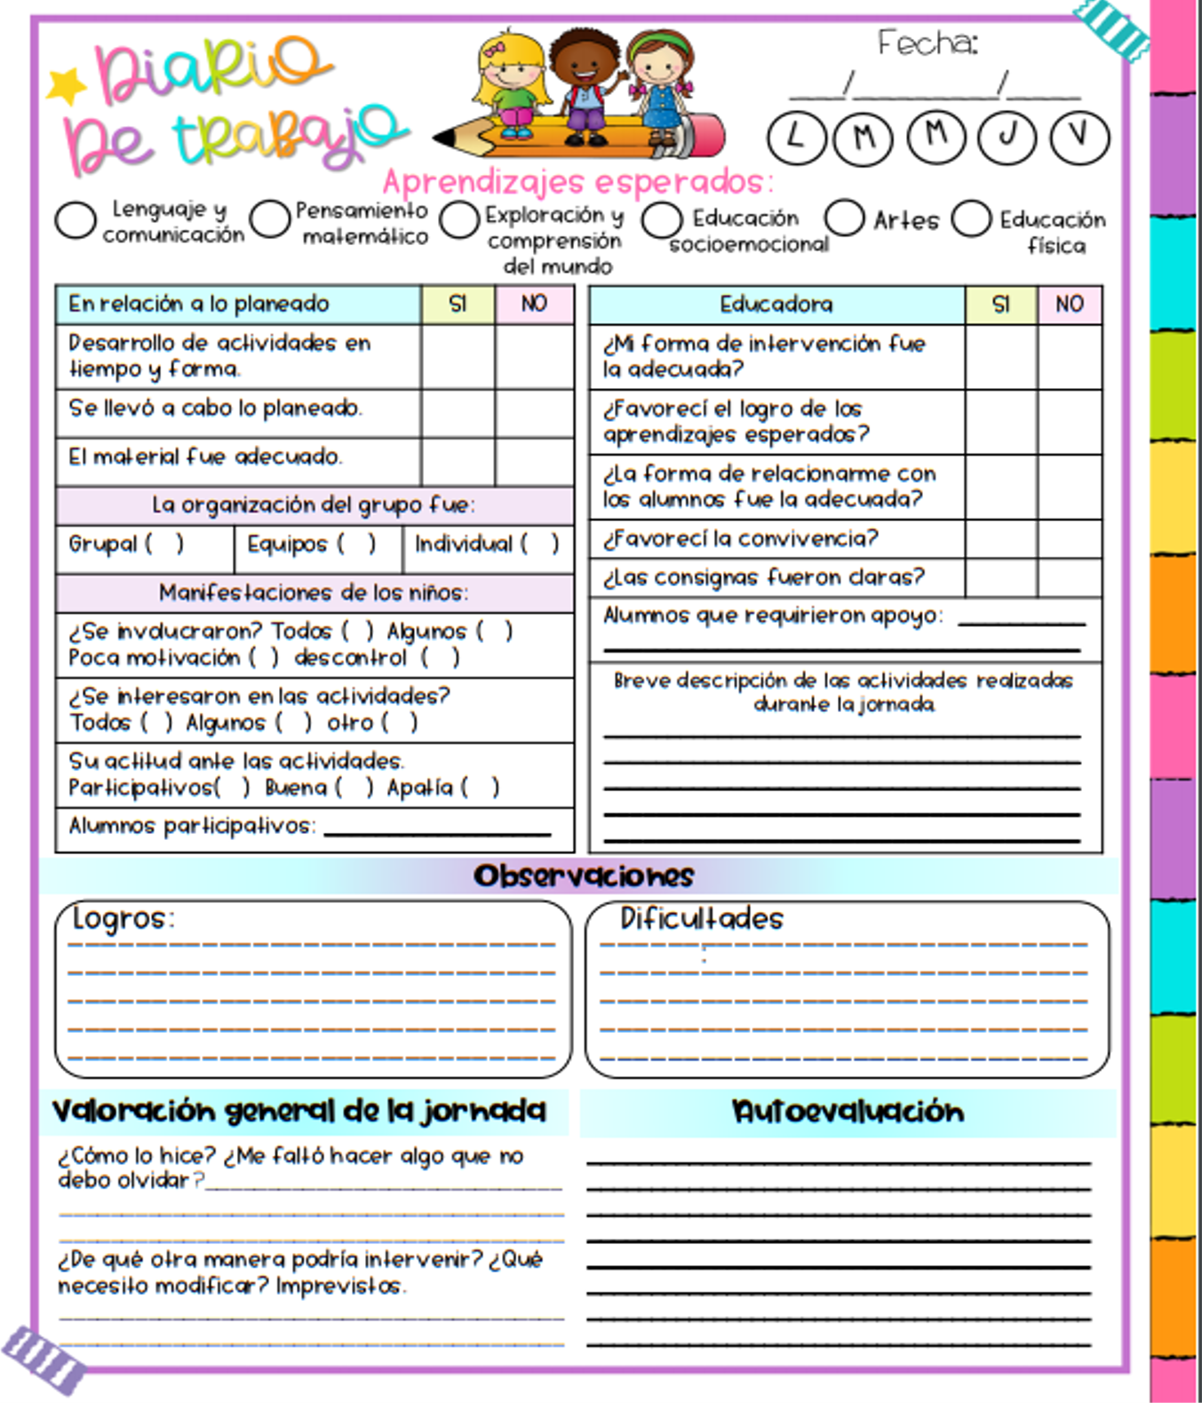
06 Sept. 2021
de recordatorio para enviar actividades.
Todos requirieron
La planeación tuvo modificaciones de último momento, sin embargo se trabajaron las actividades en tiempo y forma de manera organizada con inicio, desarrollo y cierre.
Se tuvo comunicación con madres de familia para enviar documentación faltante para el proceso de inscripción de los alumnos
Solamente se observó participación de 3 alumnos en la asistencia, el resto del día solamente las mamás recibían los mensajes pero no hubo respuesta.
Muestro una actitud positiva y motivadora, genero actividades que les sean encillas de realiza pero que dejen aprendizajes en los niños. Las actividades son pocas pero de manera que permitan realizar un diagnóstico inicial de los alumnos. Constantemente recuerdo a las mamás sobre enviar las evidencias de los niños.
Hice todo lo que había propuesto y tuve una postura más firme con las mamás.
Recalcar la importancia de la participación en las actividades diarias.

Slide 3
Semana 2. Día 1.
06 de Septiembre 2021.
El día de hoy registraron su asistencia únicamente 3 alumnos (dos niños y una niña).
Se inició el día dando los Buenos días y dando una serie de avisos acerca de la papelería faltante para la inscripción de los alumnos y la papelería que se debe anexar en el documento de la formación del A.P.E.C.
Posteriormente se asignaron actividades correspondientes al diagnóstico del campo de lenguaje y comunicación y del área de educación socio emocional. Fueron únicamente tres actividades debido a que no se observa mucha participación por parte de los padres de familia y esto facilita un poco el trabajo.
Dos de las madres de familia recibían y leían los mensajes que se les enviaron pero no respondían ni enviaban evidencias, la tercera mama no recibía los mensajes y no se obtuvo comunicación con ella.
Nuevamente refiero al autor Urie Bronfenbrenner, ya que en su teoría, habla acerca de la influencia que tiene el contexto donde los niños se desarrollan en su formación y educación. Se considera importante puesto que el contexto puede ser tanto favorecedor como perjudicial para el proceso de enseñanza-aprendizaje.
Fuente: Orengo, J. (2016). Urie Bronfenbrenner Teoría Ecológica. https://bit.ly/3hfZLjL

